Slide 1
Школа молодого специалиста: педагог-психолог «Портфель психологических программ по коррекции поведения и нарушений в развитии обучающихся дошкольного возраста»
Государственное бюджетное учреждение Воронежской области «Центр психолого-педагогической поддержки и развития детей»
Составитель: Кудренко Н.Н., психолог ЦПППиРД

Slide 2
ПРОГРАММА ПСИХОЛОГИЧЕСКОЙ КОРРЕКЦИИ И НАРУШЕНИЙ В РАЗВИТИИ ОБУЧАЮЩИХСЯ «КОРРЕКЦИЯ ЭМОЦИОНАЛЬНОГО СОСТОЯНИЯ ДОШКОЛЬНИКОВ»
«Мой мир» ( 5 -7 лет)
Автор: Зайцева Елена Сергеевна
Цель программы:
профилактика негативных тенденций социально-эмоционального развития детей старшего дошкольного возраста, через формирование коммуникативной компетенции и внутренней психологической устойчивости ребенка.

Slide 3
Проективная методика «Дорисовывание: мир вещей – мир людей – мир эмоций» (М.А. Нгуен).
Цель. Выявить эмоциональную ориентацию ребёнка – на мир вещей или на мир людей.
Инструкция: педагог - психолог предлагает детям за 15 минут добавить (дорисовать) к фигурам любые детали, чтобы получились рисунки со смыслом.

Slide 4
Проективная методика «Дорисовывание: мир вещей – мир людей – мир эмоций» (М.А. Нгуен).
Обработка результатов.
0 баллов – дорисовка отсутствует; изображён предмет или животное;
1 балл – изображено человеческое лицо;
2 балла – изображён человек (выражено его эмоциональное состояние или он дан в движении).
Уровень развития эмоционального интеллекта:
Низкий: 0 баллов;
Средний: 1 – 2 балла;
Высокий: 3 – 6 баллов

Slide 5
Проективная методика «Три желания» (М.А. Нгуен)
Цель: выявить эмоциональную ориентацию ребёнка на себя или на других людей.
Инструкция: педагог - психолог говорит детям: «Представьте, что золотая рыбка может выполнить три ваших желания. Что бы вы пожелали? Нарисуйте!».
Обработка результатов.
0 баллов – рисунок отсутствует;
1 балл – рисунок связан с желанием «для себя»;
2 балла – рисунок связан с желанием «для других людей».
Уровень развития эмоционального интеллекта:
Низкий: 0 – 3 балла
Средний: 4 балла
Высокий: 5 – 6 баллов

Slide 6
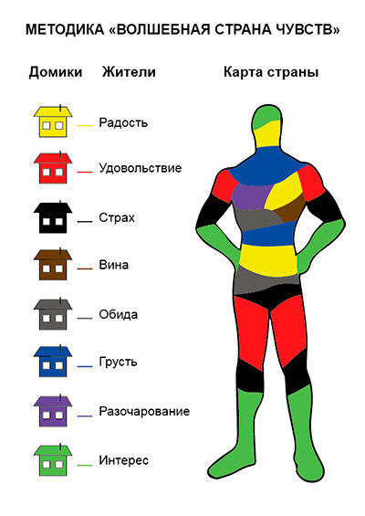
«Волшебная страна чувств» Т.Д. Зинкевич-Евстигнеева

Slide 7
«Волшебная страна чувств» Т.Д. Зинкевич-Евстигнеева
Методика рекомендована для детей 5—13 лет. Предназначена не только для исследования, но и для ознакомления воспитанников с эмоциональными состояниями, нацелена на развитие у детей умения фиксировать свои эмоциональные состояния. Ребенку зачитывают следующий текст: «Далеко-далеко, а может быть, и близко есть волшебная страна, и живут в ней Чувства: Радость, Удовольствие, Вина, Грусть, Злость, Страх, Обида и интерес. Живут они в маленьких цветных домиках. Причем каждое чувство живет в доме определенного цвета. Кто-то живет в красном домике, кто-то в синем, кто-то в черном, кто-то в зеленом... Каждый день, с восходом солнца, жители начинают заниматься своими делами. Но однажды случилась беда. На страну налетел страшный ураган. Порывы ветра были настолько сильны, что срывали крыши с домов и ломали ветви деревьев. Жители успели спрятаться, но домики спасти не удалось. и вот ураган закончился, ветер стих. Жители вышли из укрытий и увидели свои дома разрушенными. Конечно, они были очень расстроены, но слезами, как известно, горю не поможешь. Взяв необходимые инструменты, жители вскоре восстановили свои домики. Но вот беда — всю краску унес ветер». Затем дают инструкцию: «У тебя есть цветные карандаши. Пожалуйста, помоги жителям и раскрась домики».

Slide 8
«Какого Я цвета?» цветового теста
отношений (ЦТО) А.М. Эткинд
Цель: изучение характера эмоциональных отношений
Стимульный материал: используется набор цветных карточек из теста Люшера, обозначаемых цифрами: 0-серый, 1-синий, 2- зеленый, 3-красный, 4-желтый, 5- фиолетовый, 6- коричневый, 7- черный
Инструкция:
«Назови, пожалуйста, какой цвет больше всего подходит, чтобы обозначить твою маму?» и т.д. в соответствии со списком, далее спрашиваем какой из этих цветов нравится ребенку больше всего, потом убираем выбранный и задаем такой же вопрос и так пока не закончатся цвета.
Список вопросов: 1-моя мама, 2- мой папа, 3-брат или сестра(если они есть у ребенка), 4- мое настроение в детском саду и школе, 5- мое настроение дома, 6-я сам, 7- воспитательница или учитель, 8- друг.
Проведение теста: порядок проведения напоминает игру. Перед ребенком на белом фоне в случайном порядке раскладывают все 8 карточек и задаются вопросы из списка. Основная методическая трудность проведения исследования состоит в том, что дошкольники склонны выбирать цвет по конкретным признакам называемых людей: « У моей мамы красное пальто», «У брата черные волосы» и т.д. Чтобы этого избежать, надо напоминать детям, что нужно подобрать цвет в соответствии с желанием быть вместе с этим человеком, с их оценкой плохого или хорошего и т.д. Далее цвета ранжируются ребенком в порядке предпочтения, начиная с самого «красивого, приятного» и кончая самым «некрасивым, неприятным» Таким образом, каждый человек и списка получает свое ранговое обозначение.
Все ответы заносятся в протокол.

Slide 9
Сказкотерапия по Зинкевич - Евстигнеевой
«Знаешь ли ты, что не далеко-далеко, а совсем близко к нам, есть волшебная страна? Она находится внутри нас. Мудрецы называют ее Внутренним Миром. Так вот, правит этой страной – Король. У него есть множество слуг, но среди них есть особые слуги – их называют чувствами. Ты, конечно, знаешь имена некоторых из них. Это – Радость, Удовольствие, Интерес, Злость, Страх и Обида. У каждого слуги-чувства есть свой дом, и они приходят к своему Королю по первому его требованию. Давай представим себе, что происходит с Королем, когда у нему приходит слуга по имени Радость. Конечно, Король радуется, устраивает пир, танцы… Но, как ты думаешь, что будет, если слуга по имени Радость надолго задержится у своего повелителя? Ты совершенно прав: Король устанет, государственная казна опустеет, а важные дела окажутся не сделанными. А представь себе, что будет с Королем и его подданными, если слуги по имени Злость или Страх надолго задержатся у него? Конечно, приятного мало. Поэтому все слуги-чувства обладают удивительным волшебным качеством – МЕРОЙ. Благодаря тому, что каждый слуга ЗНАЕТ МЕРУ, он приходит, когда это необходимо Королю, и уходит вовремя. И все так и было бы хорошо и гладко в этой волшебной стране, если б однажды не случилась одна история…»

Slide 10
Сказкотерапия по Зинкевич - Евстигнеевой
Все началось с того, что несколько придворных Короля стали говорить: “Зачем нам эти противные Злость, Страх, Обида? Когда они приходят, мы ссоримся, деремся, нам очень неприятно. Давайте подговорим Короля, чтобы он выгнал этих слуг из страны!» Король был мудр и останавливал своих придворных. Но, если о нас «за глаза» говорят плохо, перешептываются и перемигиваются за нашей спиной, мы это почувствуем? Конечно! Нам будет приятно или неприятно? Конечно, неприятно! А когда нам неприятно, мы какие дела будем делать быстрее: хорошие и плохие? Многие люди, когда о них плохо говорят, обижаются и совершают не очень хорошие поступки. Так случилось и в этой истории… Так вот, темной ночью, на краю леса собрались слуги по имени Обида, Злость и Страх. Обида, обиженно поджав губы, рассказывала о том, что их хотят выгнать из страны. «Им, видите ли, без нас лучше живется! Мы им, видите ли, совсем не нужны!» – фыркала Обида, а слуга по имени Злость сжимал кулаки. «Мы им покажем, что мы можем! Вот посадим Короля в темницу, да будем править страной, вот они у нас попляшут!» Недолго думая, заговорщики пробрались во дворец, схватили спящего Короля, и бросили его в темницу.

Slide 11
Сказкотерапия по Зинкевич - Евстигнеевой
Когда на следующее утро придворные, по своему обыкновению, собрались в тронном зале, они замерли в ужасе и изумлении. На королевском троне сидел слуга по имени Страх. Он пытался одеть на свою голову корону, но она была волшебной, и сползала. Тогда слуга по имени Злость со злостью кинул ее под трон. Как ты думаешь, каков был первый указ нового правителя? Да, было решено объявить войну соседнему государству. Кроме того, отныне каждому жителю королевства надлежало доносить на своих соседей, решать все споры с помощью кулаков, пугать друг друга всевозможными неприятностями. Представляешь, какая жизнь настала в стране, тем более, что слуги по имени Радость, Удовольствие и Интерес были из нее изгнаны? Конечно, страна разрушалась, все ее жители ходили голодные, ободранные и побитые друг другом. Вот, что может произойти со страной, если у власти оказались не законный Король, а Обида, Злость и Страх, забывшие о Мере!.. Волшебники говорят, что то же самое происходит и у человека внутри, если он постоянно со всеми ссорится, дерется, обижается…

Slide 12
Сказкотерапия по Зинкевич - Евстигнеевой
Но мы позабыли об изгнанниках, слугах Короля – Радости, Удовольствии, Интересе. Конечно, их сердца не могли вынести такого страшного зрелища. Они вспомнили, что далеко-далеко, за горами, за лесами, живет волшебница по имени Любовь. Ох, и нелегок же был путь к волшебнице! Сколько испытаний пришлось выдержать верным слугам Короля. И сразиться с ужасными людоедами, и гигантскими муравьями, пройти через Черный лес… Но они дошли до царства Любви. Умывшись из колодца, они почувствовали невероятный прилив сил. Сомнений не было – они ощущали Любовь. Волшебница дала путешественникам сосуд с Любовью, чтобы они отнесли его своему повелителю. Ведь в этом было спасение их страны. Путь назад был уже не таким тяжелым. Тем более, что верных слуг Короля окрыляла Любовь. Вот мы с тобой и узнали, что самое главное во внутренней сказочной стране - Любовь. Давай приложим руку к сердцу: ведь именно там, согласно древним легендам, живет Любовь. Она позволяет заботиться о себе и близких людях, помогает создавать хорошее настроение, дает силы на свершение добрых дел, учит прощать тех, кто нас обидел… Чувствуешь тепло? И я чувствую. Это значит, что Любви в наших сердцах много-много. Мы можем ее дарить друг другу и нашим близким, слушая свое сердце …

Slide 13
Сказкотерапия по Зинкевич - Евстигнеевой
Сосуд с Любовью установили на самом красивом месте, в центре дворцовой площади. К нему мог легко подойти каждый, как только чувствовал себя раздраженным, злым или беспокойным. Ведь Любовь приносила покой в души жителей. Так, слуги по имени Злость, Страх и Обида охраняли страну, а Любовь согревала ее. Все жили долго и счастливо.

Slide 14
Коррекционно-развивающая программа «НейроУм», направленная на развитие психических процессов у детей дошкольного возраста
(4-7 лет) с тяжелыми нарушениями речи с применением прогрессивных и эффективных нейропсихологических методов, и приемов

Slide 15
Программа «НейроУм»
Балансировочно-аудиально-визуальные упражнения для формирования и оценки программ действий, оттормаживания нежелательного поведения, зрительно-моторной координации, памяти, речи, восприятия и внимания
Во-первых, это ритм. Имеется в виду естественный ритм. Не стук метронома, не музыкальный ритм, вообще не какой-нибудь звук из внешнего источника. Речь идет внутреннем ритме, который является естественным и комфортным для человека и который позволит как можно проще и естественнее выполнять то или иное упражнение, запомнить его на уровне мышечной памяти.
Во-вторых, это работа глаз, пространственная ориентация. В течение 30-минутного сеанса приходится до тысячи раз переводить взгляд и менять фокусировку зрения по трем основным осям: лево-право, вниз-вверх, ближе-дальше).
В-третьих, сотрудничество. Основная часть наших упражнений являются парными или групповыми. Тут принципиально важна синхронность, а значит всем и каждому приходится учиться работать в команде.
В-четвертых, это ответственность.

Slide 16
Упражнения с мешочками.
Сначала стоя на доске, ощупывали мешочек, догадываясь, что внутри.
Затем перекладывали один мешочек с руки на руку, над головой, спереди под коленями.
Берем мешочек в правую руку, отводим сначала в одну, затем в другую сторону, произносим слог с автоматизированным звуком, затем, переложив в правую руку мешочек, поднимаем руку вверх и произносим следующий слог, аналогичные манипуляции с левой рукой, далее, держим мешочек двумя руками, произносим слог и вытягиваем руки перед собой.
Подбрасывали и ловили один мешочек с хлопками;
Подбрасывали и ловили два мешочка, с перекладыванием с руки на руку и другие упражнения.
Кидать мешочки и мячик в мишень на стене и на полу
Кидаем мешочек с отклонением влево/вправо, называем слово, просим вернуть мешочек и повторить слово. Это же упражнение можно выполнить с мячом.

Slide 17
Упражнения с мячами (можно использовать и мешочки).
Подкидывание мяча и его ловля, называя автоматизируемый звук.
Подкидывать мяч, хлопнуть в ладоши, назвать слог/слово на заданный звук, поймать мяч.
Ударами мяча об пол, доску, стену, называя слово, делим его на слоги, ловим мяч двумя (одной) руками.
Ударяем мяч об пол одной рукой, ловим другой, при этом называем слова или слоги на автоматизируемый звук.
Попасть в мишень из геометрических фигур, например, попасть только не в зеленые фигуры, или только не в круги. Можно разместить картинки с автоматизируемым звуком на напольной доске и попросить попасть мечом в те картинки, в названии которых звук «Р» находится в начале слова.

Slide 18
Комплекс дыхательной гимнастики для детей по Стрельниковой
«Ладошки»
Опустите руки, чтобы они свободно лежали вдоль туловища, затем согните их так, чтобы локти «смотрели» вниз, а кисти рук были обращены на себя. В таком положении делайте короткие шумные вдохи, на каждом сжимая кулачки. Одна серия включает 8 вдохов, за ней следует пауза 3–5 секунд и повторение серии вдохов.
«Насос»
При этом упражнении нужно делать легкие поклоны, одновременно выполняя шумные и короткие вдохи. Поклоны должны быть не глубокими — наклон вперед до пояса будет в самый раз. Не старайтесь держать спину и голову прямо. При каждом поклоне спина должна округляться, а голова опускаться — такие движения напоминают накачивание шины насосом.

Slide 19
КАРТОТЕКА ИГР ДЛЯ РАЗВИТИЯ МЕЖПОЛУШАРНОГО ВЗАИМОДЕЙСТВИЯ
.
Игра «Флэш»
Описание: ребенку предлагаются карточки с различными изображениями, на которых нужно показать одинаковые предметы одновременно двумя руками, проговаривая вслух их название.
Примеры упражнений: «Найди цифры», «Геометрические фигуры», «Домашние животные», «Сказочные герои», «Подружи буквы» и т.д.
Игра «Найди предметы»
Описание: ребенку предлагаются различные предметы: животные, овощи или фрукты, цифры и т.д. Необходимо одновременно двумя руками находить одинаковые предметы слева и права. Предметы могут быть различными, в зависимости от целей занятия.

Slide 20
КАРТОТЕКА ИГР ДЛЯ РАЗВИТИЯ МЕЖПОЛУШАРНОГО ВЗАИМОДЕЙСТВИЯ
Игра «Узнай на ощупь»
Описание: в два мешочка складывают одинаковые геометрические фигуры. Ребенку необходимо найти фигуры одновременно двумя руками в мешочках и показать педагогу. Можно использовать природные материалы: шишки, камешки, орехи и др.
Игра «Фишки»
Описание: ребенку предлагается выложить из фишек дорожки. Сначала можно устроить соревнование, какая рука соберет дорожку быстрее, затем выкладывают дорожки одновременно двумя руками. Можно также по карточкам выкладывать различные изображения и фигуры или использовать образец выложенный педагогом.
Упражнение «Проведи линии»
Описание: на карточках нарисованы симметричные линии, по которым ребенок должен провести двумя руками одновременно от концов линий к середине. Подобные схемы легко найти в интернете, а так же можно нарисовать самим, соблюдая симметричность.
.

Slide 21
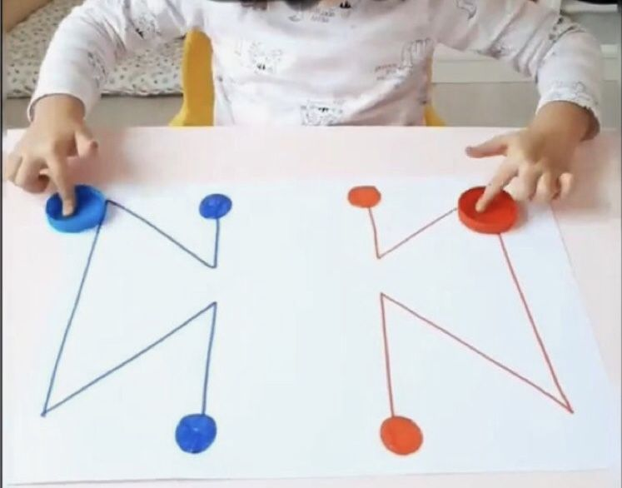

Slide 22
Комплексная программа психологической коррекции детей старшего дошкольного и младшего школьного возраста с проблемами в развитии «Я расту успешным» Бала Р.А.
( от 6 лет)
Цель программы: успешная социализация и адаптация в обществе детей старшего дошкольного и младшего школьного возраста с проблемами в развитии.
Практические формы работы, используемые в блоке «Нейропсихологическая коррекция детей старшего дошкольного и младшего школьного возраста с проблемами в развитии»:
• дыхательные упражнения;
• глазодвигательные упражнения;
• растяжки;
• ползание;
• игры;
• телесные упражнения;
• упражнения для развития произвольности;
• упражнения для релаксации.

Slide 23
Комплексная программа психологической коррекции детей старшего дошкольного и младшего школьного возраста с проблемами в развитии «Я расту успешным» Бала Р.А.
( от 6 лет)
.

Slide 24
Комплексная программа психологической коррекции детей старшего дошкольного и младшего школьного возраста с проблемами в развитии «Я расту успешным» Бала Р.А.
( от 6 лет)
.
Формы работы:
Растяжки. Они нормализуют гипертонус (неконтролируемое чрезмерное
мышечное напряжение) и гипотонус (неконтролируемую мышечную вялость) мышц.
Наличие гипотонуса обычно связано со снижением психической и двигательной активности ребёнка, с высоким порогом и длительным латентным периодом возникновения всех рефлекторных и произвольных реакций. Гипотонус сочетается с замедленной переключаемостью нервных процессов, эмоциональной вялостью, низкой мотивацией и слабостью волевых усилий. Все двигательные, сенсорные и эмоциональные реакции на внешние стимулы у гиперактивного ребёнка возникают быстро, после короткого латентного периода, и так же быстро угасают. Такие дети с трудом расслабляются

Slide 25
Комплексная программа психологической коррекции детей старшего дошкольного и младшего школьного возраста с проблемами в развитии «Я расту успешным» Бала Р.А.
( от 6 лет)
.
Формы работы:
Дыхательные упражнения. Они улучшают ритмику организма, развивают самоконтроль и произвольность. Нарушения ритмов организма (электрическая активность мозга, дыхание, сердцебиение, перистальтика кишечника, пульсация сосудов и т. д.) могут привести к нарушению психического развития ребёнка. Умение произвольно контролировать дыхание развивает самоконтроль над поведением. Особенно эффективны дыхательные упражнения для коррекции детей с синдромом 9 дефицита внимания и гиперактивностью. Отработку дыхательных упражнений лучше всего начинать со стадии выдоха, после чего, выждав естественную в цикле дыхания паузу и дождавшись момента, когда появится желание вдохнуть, сделать глубокий вдох ртом или носом так, чтобы было приятное, лёгкое, без напряжения ощущение вдоха. Дыхание можно сочетать с разнообразными вариантами упражнений глаз и языка. Эффективным приёмом является подключение к дыхательным упражнениям визуальной и сенсорной системы («надувание» цветных шаров в животе, «вдыхание» солнечного света и золотистой энергии и т. д.).

Slide 26
Комплексная программа психологической коррекции детей старшего дошкольного и младшего школьного возраста с проблемами в развитии «Я расту успешным» Бала Р.А.
( от 6 лет)
.
Формы работы:
Глазодвигательные упражнения. Они позволяют расширить поле зрения, улучшить восприятие. Однонаправленные и разнонаправленные движения глаз и языка развивают межполушарное взаимодействие и повышают энергетизацию организма. Известно, что движения глаз активизируют процесс обучения. Дело в том, что многие черепные нервы, идущие от продолговатого мозга, включая тройничный, лицевой, отводящие, глазодвигательный и блоковый, соединяются с глазом. Они активизируют движение глазного яблока во всех направлениях, сохраняют или расслабляют мышцы зрачка, чтобы регулировать колебания сетчатки, и изменяют форму хрусталика, чтобы видеть вблизи и вдали. Глаза находятся в постоянном движении, собирают сенсорную информацию и строят сложные схемы образов, необходимых для обучения. Мозг объединяет эти образы с другой сенсорной информацией для построения визуальной системы восприятия. Трёхмерное визуальное восприятие является необходимым условием успешного обучения.

Slide 27
Комплексная программа психологической коррекции детей старшего дошкольного и младшего школьного возраста с проблемами в развитии «Я расту успешным» Бала Р.А.
( от 6 лет)
.
Формы работы:
Ползание стимулирует моторные зоны головного мозга (участки коры, отвечающих за регуляцию движений), а также участки, находящиеся в непосредственной близости к этим зонам (речевые зоны). Благодаря ползанию развивается тактильная чувствительность. Начинают формироваться пространственные представления о собственном теле, так называемая «схема тела». Кроме того, ползание способствует улучшению межполушарного взаимодействия, ведь оно требует согласованного перекрёстного движения рук и ног (правая рука - левая нога), которые регулируются противоположными полушариями. А это в свою очередь способствует развитию ассоциативных связей мозга, создает возможность для более полного раскрытия его потенциала.

Slide 28
Упражнения для развития произвольности. К ним относят движения, которые осуществляются по словесной команде и должны быть осмыслены, перекодированы ребёнком. Оптимальным для развития произвольности являются подробные инструкции, подразумевающие постепенное формирование у ребёнка способности к построению собственной программы.
Упражнения по визуализации. Они способствуют воссозданию зрительных, слуховых, знаковых, осязательных, обонятельных и других образов. Визуализация происходит в обоих полушариях головного мозга, что эффективно развивает мозолистое тело. Упражнения могут выполняться с закрытыми глазами.
Упражнения для релаксации (снятие напряжения). Они проводятся как в начале занятия – с целью настройки, так и в конце – с целью интеграции приобретённого в ходе занятия опыта. Они способствую расслаблению, самонаблюдению.

Slide 32
«Я учусь владеть собой» Н.П. Слободяник
«Оно рассказало Памси, что давно хотело познакомиться с кем-нибудь, но почему-то все пугались и убегали от него. — Меня можно увидеть только в темноте, — сказало Привидение, — но темнота многих пугает, а я так хочу, чтобы кто-нибудь научил меня танцевать. — Если ты хочешь, — сказал Памси,- то я с удовольствием научу тебя танцевать. Он взял Приведение за руки, и они начали весело кружиться и подпрыгивать.
Обсуждение:
— Чего боялся Памси?
— Чего боялось Приведение?
— Как им удалось справиться со страхом?
— Можно ли сказать, что страх — это боязнь неизвестности?
— Как справиться с неизвестностью?
— Вам удавалось справляться со страхом?
Игра "Найди способ выйти из круга" Все дети встают в круг, взявшись за руки. Один ребенок стоит внутри круга и должен постараться любым способом выйти из него.
Работа с рисунками.

Slide 33
«Очень важно, чтобы коррекция развития носила опережающий, предвосхищающий характер. Она должна стремиться не к упражнению и совершенствованию того, что уже есть, что уже достигнуто ребенком, а к активному формированию того, что должно быть достигнуто ребенком в ближайшей перспективе в соответствии с законами и требованиями возрастного развития и становления личностной индивидуальности. Иными словами, при разработке стратегии коррекционной работы нельзя ограничиться сиюминутными потребностями в развитии, а необходимо учитывать и ориентироваться на перспективу развития. Ценность коррекционной программы развития в том, что она дает возможность ребенку ощутить себя перспективным в той деятельности, которая является для него личностно значимой»
И.В. Дубровина

Slide 34
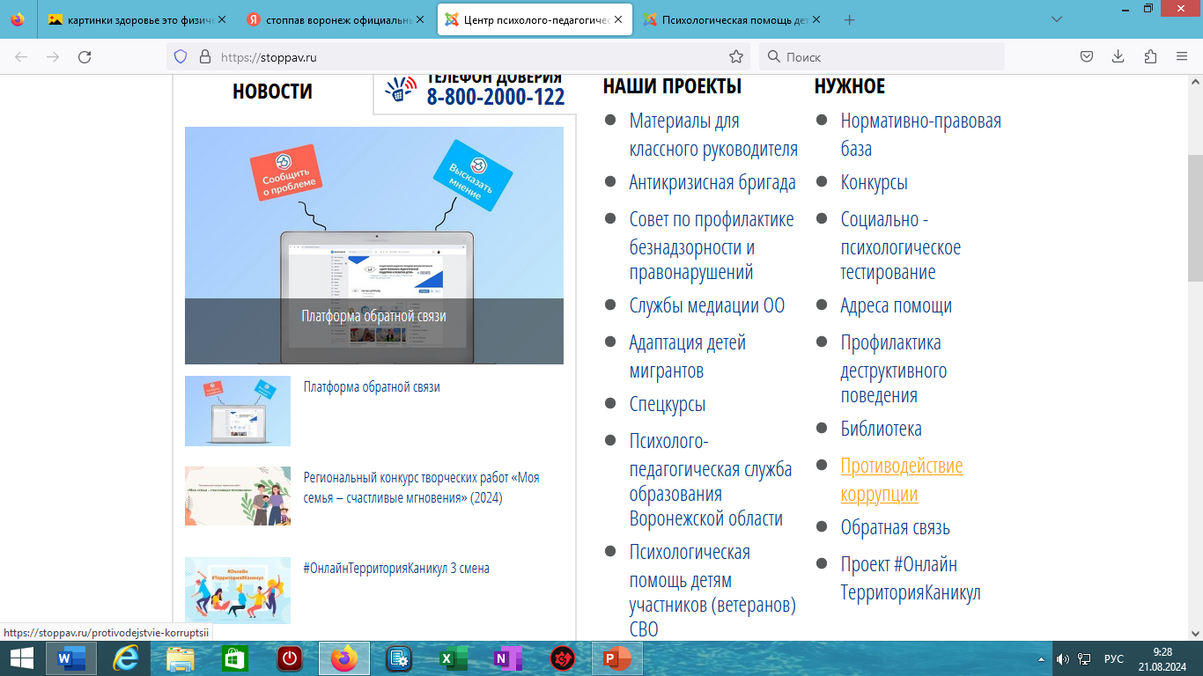
Ссылка :https://stoppav.ru/

Slide 35
Благодарю
за внимание!
Рабочий телефон: 8(473)234-38-72

